Slide 1
BIOFARMÁCIA

Slide 2
Estudo da relação das propriedades físico-químicas dos fármacos e formas farmacêuticas baseado na performance biológica do produto.

Slide 3
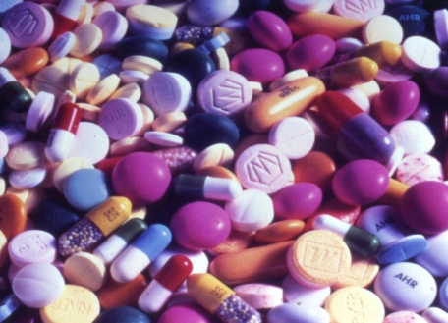
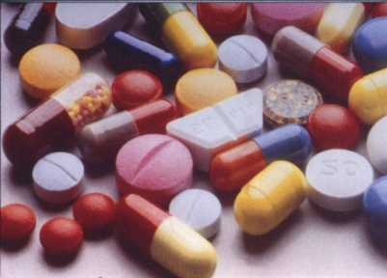
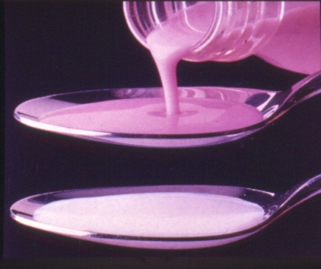
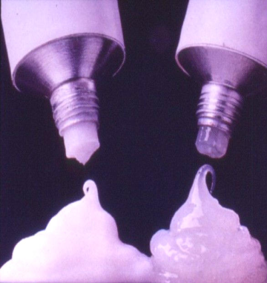
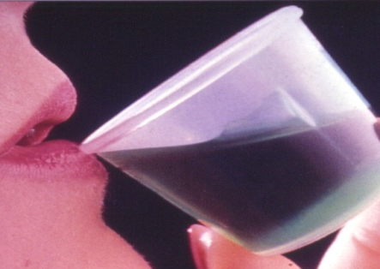
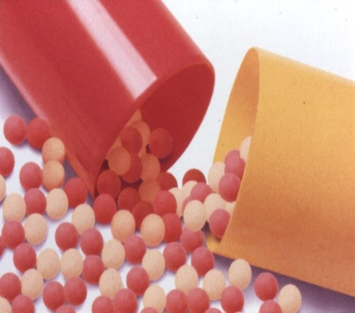
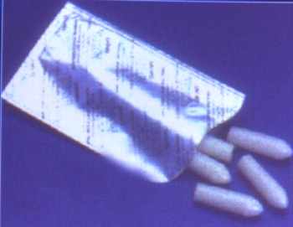
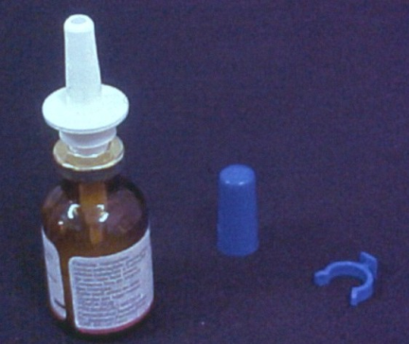
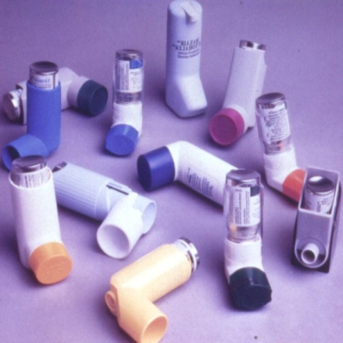

Slide 4
propriedades dos fármacos
propriedades das formas farmacêuticas
( formulação e tecnologias de preparo)
vias de administração
RESPOSTA TERAPÊUTICA

Slide 5
Delineamento racional de produtos para liberar o fármaco numa dada velocidade de maneira a otimizar o efeito terapêutico e minimizar efeitos adversos.
FARMACOCINÉTICA
FARMACODINÂMICA
FARMACOTÉCNICA

Slide 6
características físico-químicas do fármaco
formulação e tecnologia de produção da forma farmacêutica
proteção e estabilidade do fármaco na forma farmacêutica
liberação do fármaco da forma farmacêutica
dissolução do fármaco no sítio de absorção
biodisponibilidade do fármaco no sítio de absorção

Slide 7
ABSORÇÃO VIA ORAL
ETAPA
LIMITANTE
LIBERAÇÃO DO FÁRMACO
DISSOLUÇÃO DO FÁRMACO
PERMEABILIDADE DO FÁRMACO

Slide 8
Classificação biofarmacêutica
Solubilidade: uma droga é considerada altamente solúvel quando a maior dose é solúvel em 250mL ou menos de água numa faixa de pH de 1 a 8
Permeabilidade: uma droga é considerada altamente permeável quando a intensidade de absorção em humanos é maior que 90% de uma dose administrada.
Dissolução: um produto de liberação imediata é considerado como de rápida dissolução quando dissolve em 30 minutos usando aparato I USP a 100 rpm num volume de 900mL ou menos

Slide 9
Classificação biofarmacêutica
CLASSE I: alta solubilidade e alta permeabilidade
CLASSE II : baixa solubilidade e alta permeabilidade
CLASSE III: alta solubilidade e baixa permeabilidade
CLASSE IV : baixa solubilidade e baixa permeabilidade
CLASSE I: propanolol, metoprolol
CLASSE II : cetoprofeno, carbamazepina
CLASSE III: ranitidina, atenolol
CLASSE IV : hidroclorotiazida, furosemida

Slide 10
FÁRMACO
estabilidade
solubilidade
pH e pKa
forma cristalina
interação com excipientes
impurezas
forma do sal
tamanho de partícula
FORMA FARMACÊUTICA
tipo de forma
liberação imediata ou lenta
estabilidade
excipientes
tecnologia de produção
TECNOLOGIA DE PRODUÇÃO
processo de produção
controle de qualidade
especificações da matéria-prima
custo
estabilidade

Slide 11
farmacocinética
farmacodinâmica
ação terapêutica desejada
reações adversas
dose
efeito tóxico
FATORES FISIOLÓGICOS
vias de administração
permeação através de membranas
ligação com macromoléculas e tecidos
aceitação do paciente
custo

Slide 12
Relação entre fármaco, forma farmacêutica e efeito farmacológico
absorção
Liberação do PA
PA na circulação sistêmica
PA nos tecidos
Dissolução do PA
eliminação
Metabolismo e excreção
efeito farmacológico

Slide 13
VIAS DE ADMINISTRAÇÃO
ABSORÇÃO
Propriedades fisiológicas do sítio de absorção
Forma farmacêutica
Características do fármaco

Slide 14
VIAS DE ADMINISTRAÇÃO
Vias | Biodisponibilidade | Vantagens | Desvantagens
intravenosa | completa | Efeito imediato | Reações adversas
infusão intravenosa | completa | Grandes volumes Controle conc plasmática | Danos no sítio injeção
injeção intramuscular | Rápida para soluções aquosas Lenta para soluções não aquosas | Fácil injeção | Dolorosas para PA irritantes
injeção subcutânea | Rápida para soluções aquosas |  | Volume pequeno Absorção depende fluxo sanguíneo e volume

Slide 15
VIAS DE ADMINISTRAÇÂO
Vias | Biodisponibilidade | Vantagens | Desvantagens
sublingual | rápida para PA lipossolúvel | Não tem efeito 1ª passagem | doses pequenas risco de deglutição
oral | absorção variável | Fácil e segura Ação imediata ou modificada | Instabilidade PA no trato gi 1ª passagem no fígado
retal | Absorção variável | Efeito local e sistêmico Dificuldade de deglutição | Absorção variável desconforto
transdérmica | Absorção lenta | Facilidade de administração e remoção | Não é viável para qualquer PA

Slide 16
ABSORÇÃO VIA ORAL
presença de secreções fisiológicas e enzimas
presença de muco
tempo de esvaziamento gástrico e motilidade intestinal
jejum x alimentos
alimentos gordurosos
líquidos
drogas anticolinérgicas
diarréia
perfusão sanguínea
interação com alimentos
antibióticos – absorção diminuída com alimentos
griseofulvina – absorção aumentada com alimentos

Slide 17
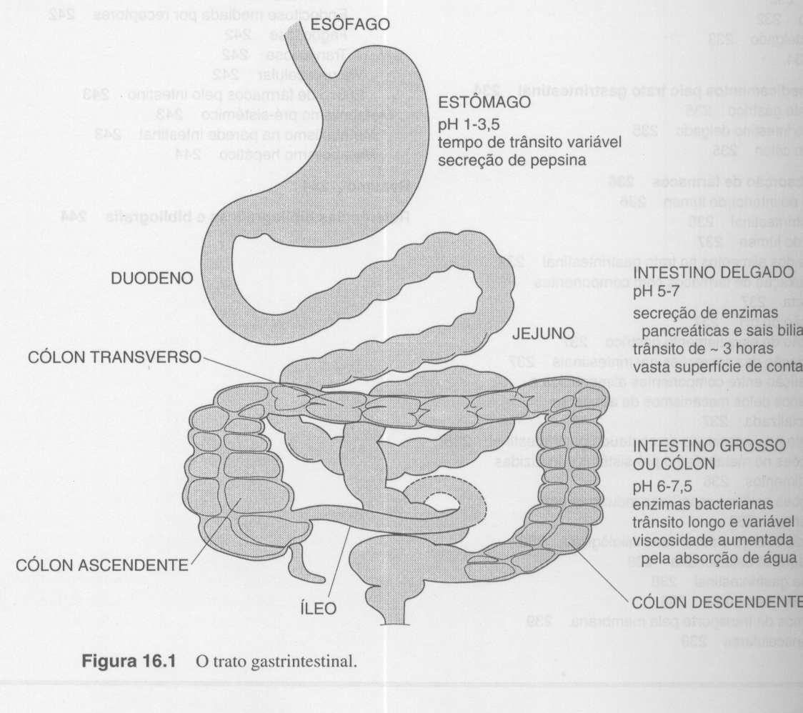

Slide 18
FATORES FISIOLÓGICOS
permeabilidade: passagem dos fármacos através de membranas fisiológicas
estrutura molecular
propriedades das membranas fisiológicas

Slide 19
DIFUSÃO
coeficiente de partição : lipossolubilidade
ionização da droga
área de superfície
espessura da membrana
camada de muco nas membranas gastrointestinais
afinidade da droga por macromoléculas ou tecidos
ligação com proteínas plasmáticas ( dicumarol, sulfonamidas)
deposição no tecido adiposo ( clordane)
complexação com cálcio ( tetraciclina)

Slide 20
IONIZAÇÃO DO FÁRMACO
Equação de Henderson Hasselbach
Ácidos fracos
pH = pKa + log [A-]
[HA]
Bases fracas
pH = pKa + log [BH+]
[B]

Slide 21
FATORES FORMA FARMACÊUTICA
Solução aquosa
precipitação
Suspensão aquosa
Suspensão de finas partículas de PA nos fluidos gastrointestinais
Solução do PA nos fluidos gastrointestinais
Cápsula gelatinosa dura
desagregação
Agregados ou granulos
dissolução
Comprimido
desintegração
desintegração
Comprimido revestido
Dissolução do revestimento

Slide 22
FATORES FORMA FARMACÊUTICA
SOLUÇÕES
viscosidade da solução
pode ocorrer precipitação
precipitação de um sal de ácido fraco na forma livre no pH do estômago
precipitações em soluções conseguidas por técnicas de solubilização

Slide 23
SOLUÇÕES
PA + solubilizantes:
PA + polietilenoglicol-------------------------------------------------------- 19%
PA + hidroxipropil-βciclodextrina ( baixa conc)--------------------- 57%
PA + hidroxipropil-βciclodextrina ( alta conc)------------------------ 89%

Slide 24
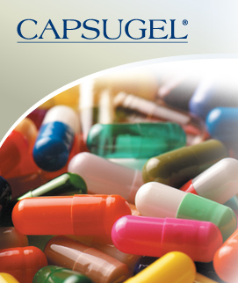
FATORES FORMA FARMACÊUTICA
SUSPENSÕES
dissolução do pó ( propriedades físico-químicas do pó)
viscosidade
CÁPSULAS
dissolução do invólucro
dispersão do pó – desagregação do pó
dissolução do pó

Slide 25
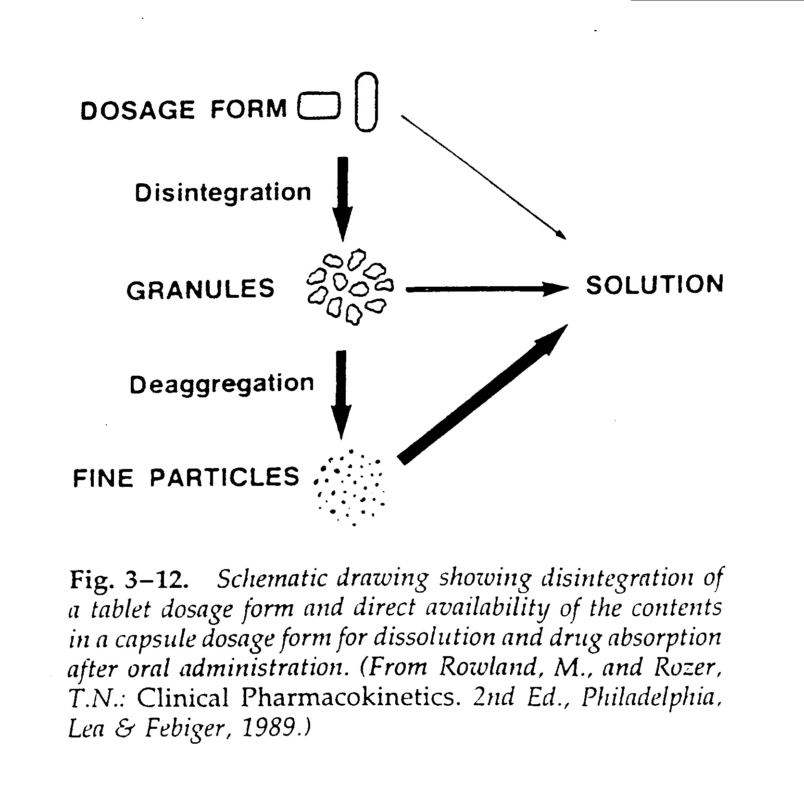
FATORES FORMA FARMACÊUTICA
COMPRIMIDOS
desintegração
desagregação
dissolução

Slide 26
FATORES FORMA FARMACÊUTICA
REVESTIMENTO DE FORMAS FARMACÊUTICAS SÓLIDAS
revestimentos gastro-solúveis
revestimentos gastro-resistentes
formas de liberação controlada
COMPRIMIDOS REVESTIDOS
dissolução do revestimento
desintegração
desagregação
dissolução

Slide 27
FATORES FORMA FARMACÊUTICA
excipientes
interações com o fármaco
função específica na forma farmacêutica
modifica o meio em que o fármaco está

Slide 28
Efeito de excipientes na dissolução de formas farmacêuticas
diluentes = influenciar a desagregação e dissolução
espessantes = aumentar tempo de retenção no trato gastrointestinal
lubrificantes = dificultar contato com água
desintegrantes = facilitar desintegração de formas sólidas
molhantes ( tensoativos)
aumentar a molhabilidade do pó , formação de micelas
agir como carreadores para aumentar difusão de fármacos na parede intestinal

Slide 29
fenitoína sódica + sulfato de cálcio = absorção lenta
+ lactose = absorção rápida
talco adsorção de PA absorção
estearato de magnésio * dissolução absorção
bicarbonato de sódio x aspirina alteração de pH absorção
suspensores viscosidade do veículo dissolução absorção
tensoativos molhabilidade do PA dissolução absorção
carbonato de cálcio x tetraciclina complexo insolúvel absorção
carboximetilcelulose x anfetamina complexo insolúvel absorção
polietilenoglicol x anfetamina complexo insolúvel absorção

Slide 30
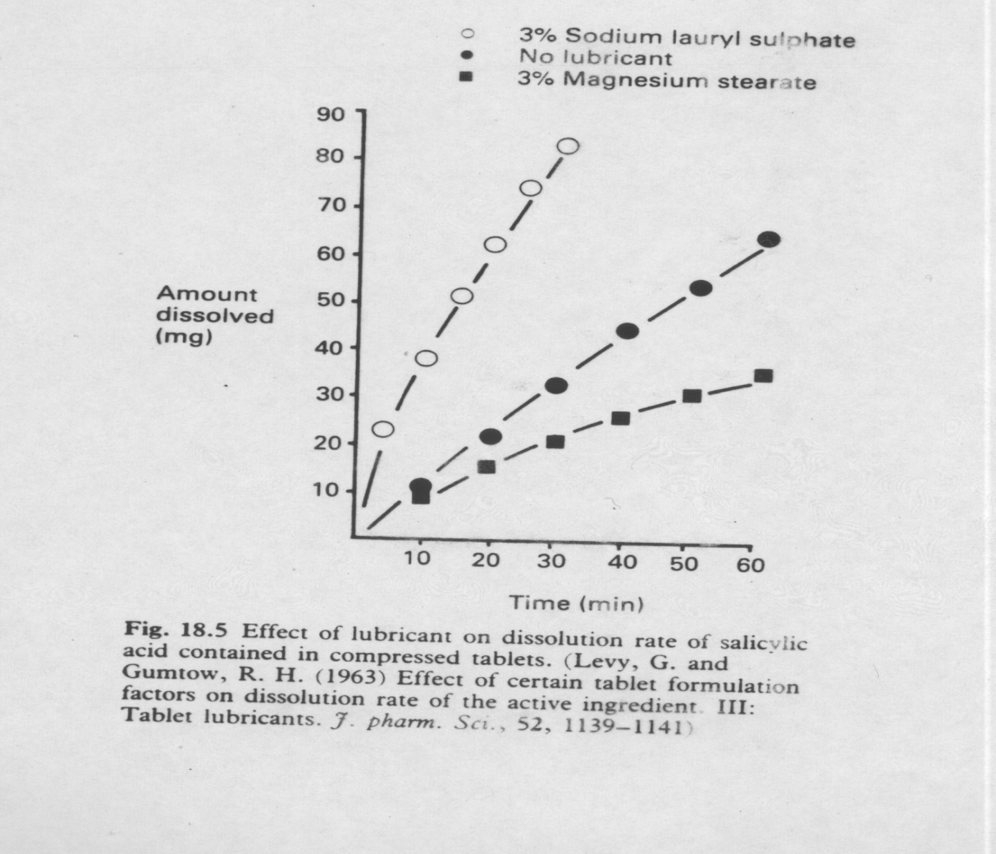
Efeito de excipientes na dissolução de formas farmacêuticas

Slide 31
FATORES FORMA FARMACÊUTICA
tecnologia de produção
compactação
granulação
granulação via seca
granulação via úmida
granulação por hot melt
granulação por spray dryier

Slide 32
FATORES FÍSICO-QUÍMICOS E FARMACOTÉCNICOS
COEFICIENTE DE PARTIÇÃO DO FÁRMACO
Coeficiente de partição (logP)
P = conc na fase oleosa
conc na fase aquosa

Slide 33
FATORES FÍSICO-QUÍMICOS E FARMACOTÉCNICOS
PKA DO FÁRMACO
determina o grau de ionização do fármaco em determinado pH
considerar a variação de pH do meio ao longo do trato gastrointestinal
considerar a variação de pH em função da ingestão de alimentos, ação de outros fármacos ou doenças específicas

Slide 34
FATORES FÍSICO-QUÍMICOS E FARMACOTÉCNICOS
PKA DO FÁRMACO
bases fracas: dissolução maior em meio ácido
ácidos fracos: dissolução maior em meio alcalino

Slide 35
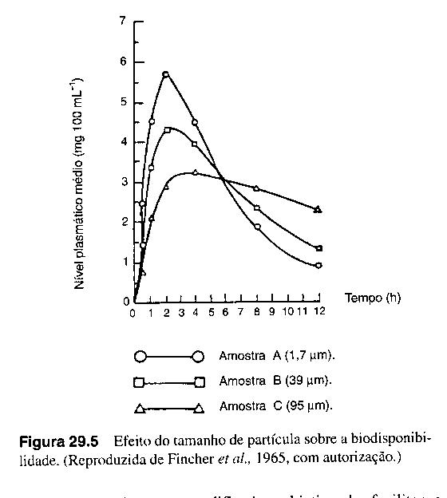
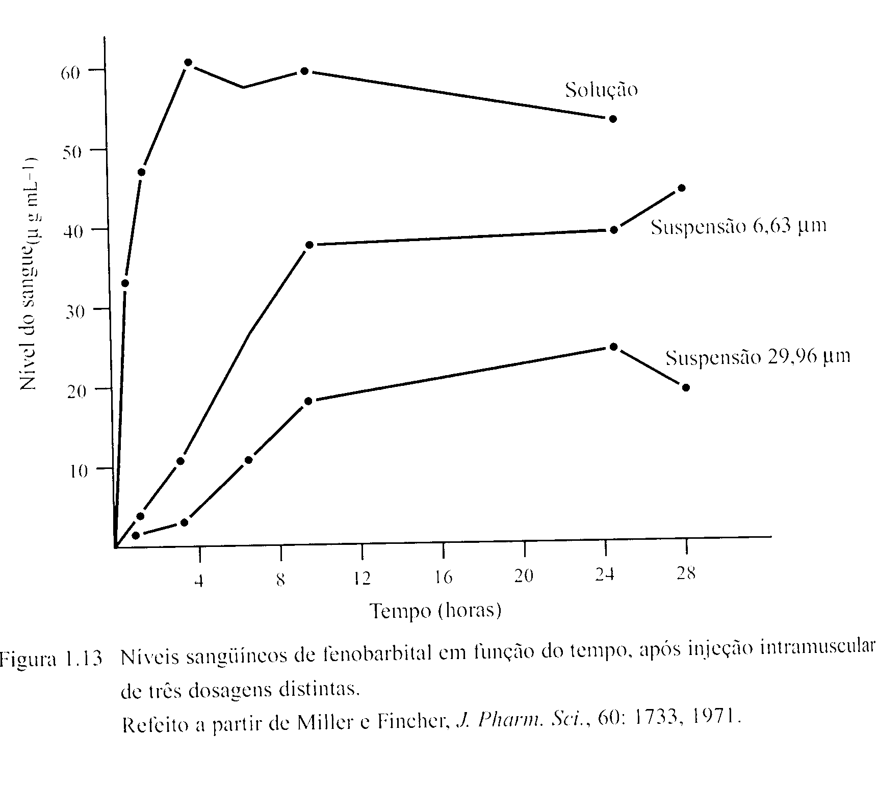
Tamanho de partícula

Slide 36
Polimorfismo
Polimorfismo é o fenômeno que os sólidos apresentam de cristalizar-se em mais de uma estrutura cristalina, ou seja, podem ser constituídos de uma mesma molécula e terem estruturas tridimensionais de empacotamento cristalino distintas.
Embora com composições químicas idênticas, os polimorfos apresentam propriedades físico-químicas distintas como solubilidade, taxas de dissolução, estabilidade química, cor e ponto de fusão.

Slide 37
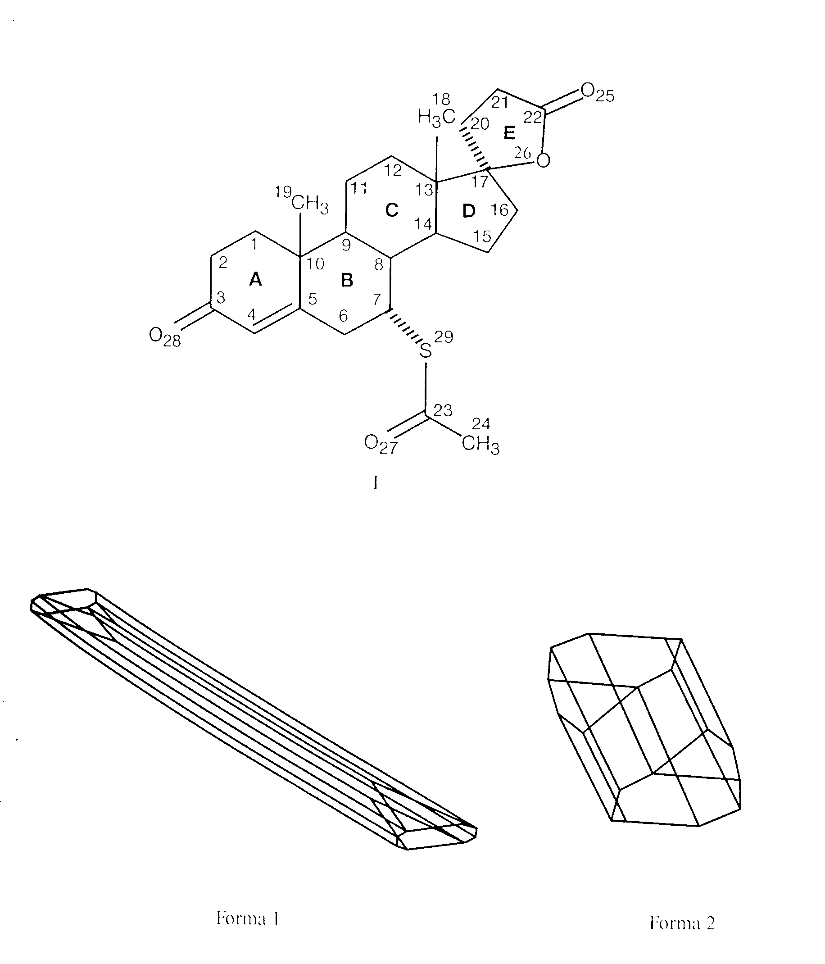
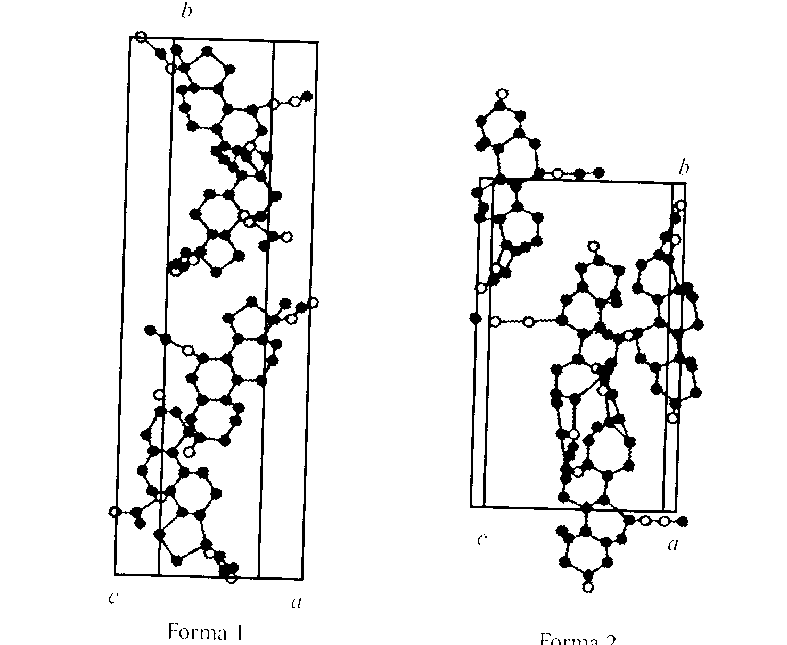
Polimorfismo
Formas polimórficas da espironolactona
Forma 1
Forma 2
Forma 1
Forma 2

Slide 38
Polimorfismo
Acetato de cortisona = 7 formas
Acetato de dexametazona = 4 formas
Palmitato de cloranfenicol = 3 formas
Fluorcortilona = 2
Prednisolona = 2
Progesterona = 2
Sulfametazina = 2
Sulfapiridina = 6
Tolbutamida = 3

Slide 39
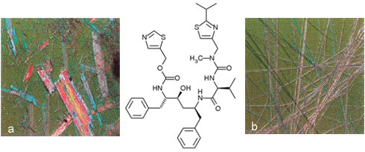
Polimorfismo
Formas polimórficas do ritonavir

Slide 40
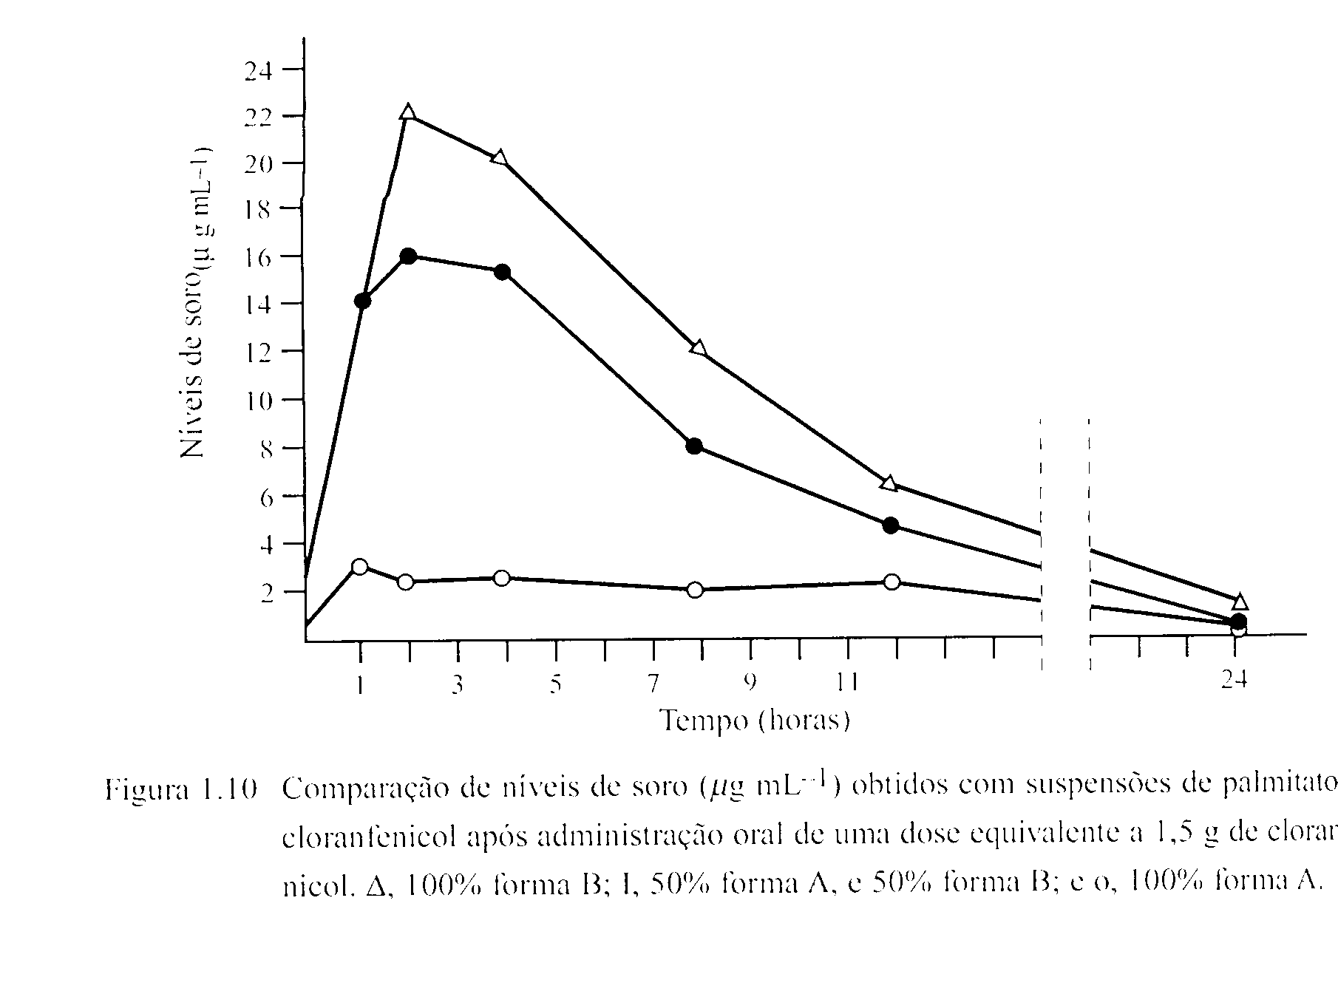
Polimorfismo
100% B
50% A 50% B
100% A

Slide 41
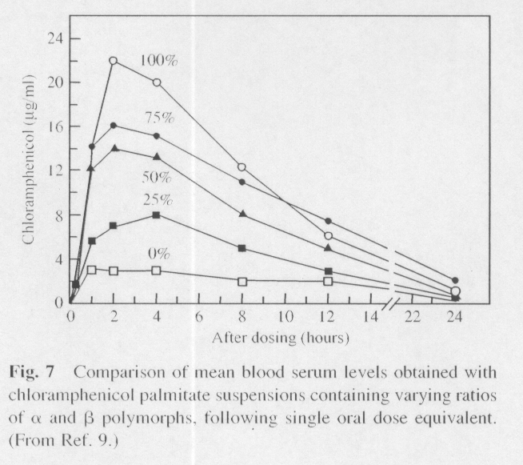
Polimorfismo
palmitato de cloranfenicol pode existir em 3 formas polimórficas: A ( estável), B ( metastável) e C ( instável), com solubilidades diferentes
predominância da forma B numa forma farmacêutica aumenta a quantidade de fármaco absorvida
após a dissolução o palmitato de cloranfenicol é hidrolisado e libera a forma livre

Slide 42
Polimorfismo
Metilprednisolona I = PF 205 / solubilidade em água 0,075mg/mL
Metilprednisolona II = PF 230 / solubilidade em água 0,16mg/mL
Riboflavina I = PF 291 / solubilidade em água 60mg/mL
Riboflavina II = PF 278 / solubilidade em água 80mg/mL
Riboflavina III = PF 183 / solubilidade em água 1200mg/mL

Slide 43
Efeito de polimorfos diferentes na biodisponibilidade
solubilidades diferentes
velocidade de hidrólise enzimática difere entre as formas polimórficas ( conversão do éster em base livre)

Slide 44
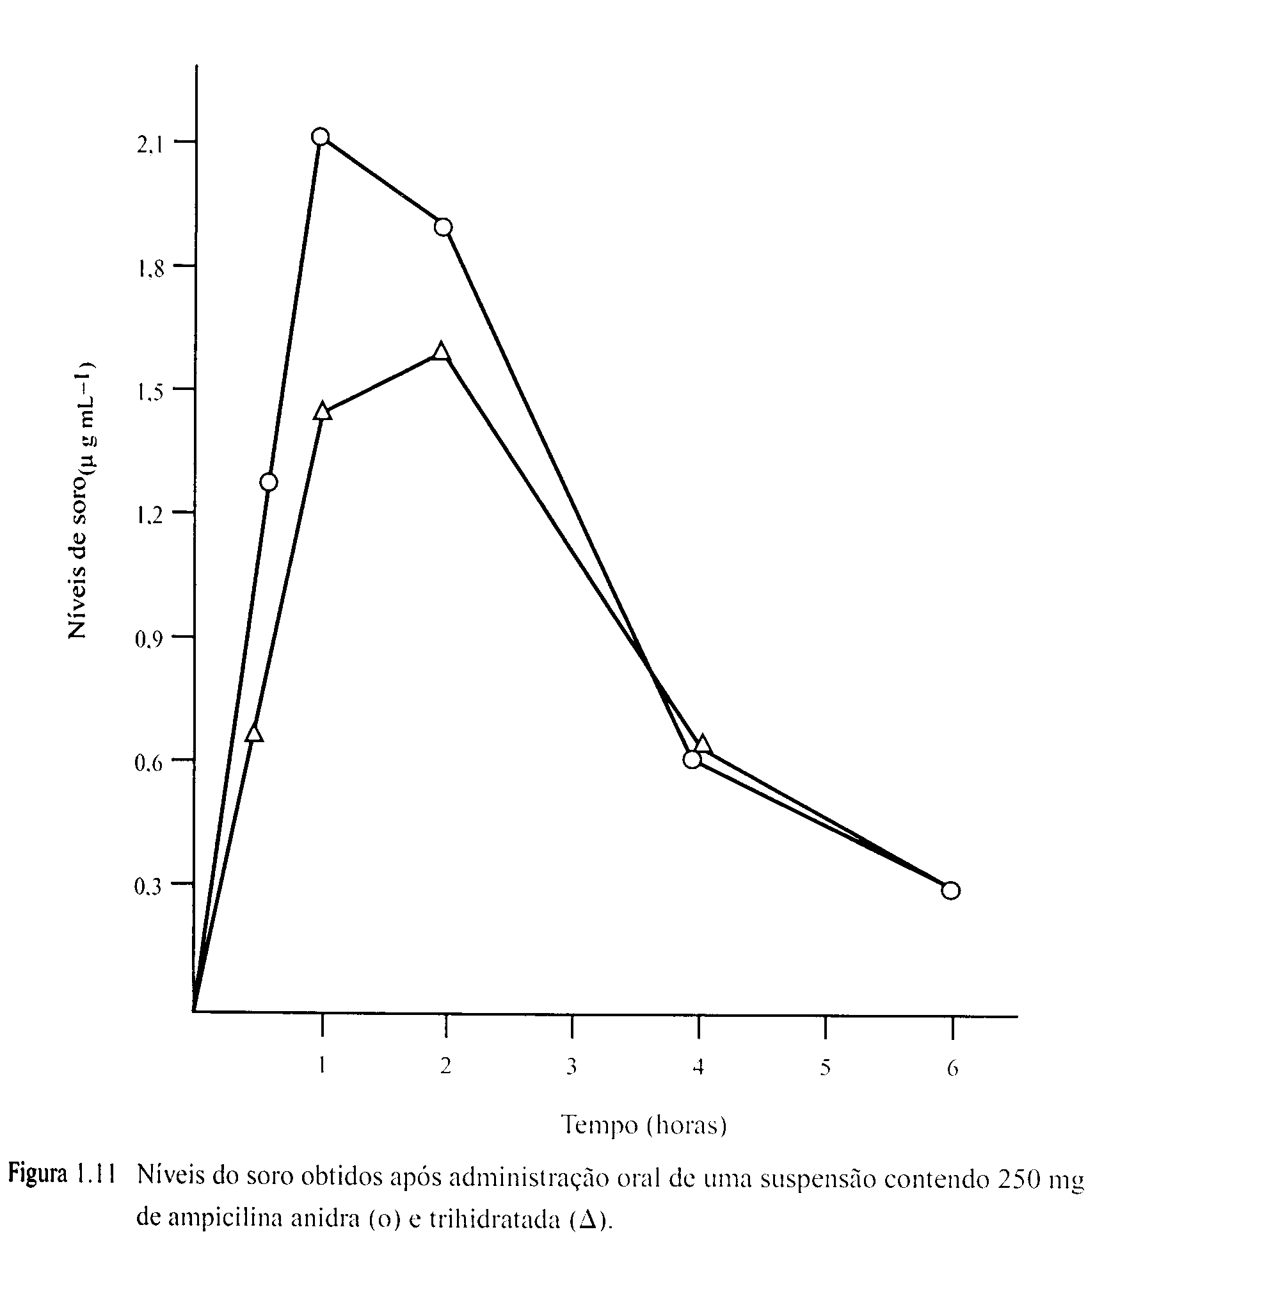
Solvatação
anidra
cristalização simultânea de moléculas do solvente
hidratos cristalinos x anidros
solvatos polimórficos
solvatos pseudopolimórficos
triidratada
geralmente a forma hidratada é menos solúvel que a forma anidra: cafeína, teofilina, glutetimida
Ampicilina anidra é mais solúvel que a forma triidratada e apresenta maior biosiponibilidade

Slide 45
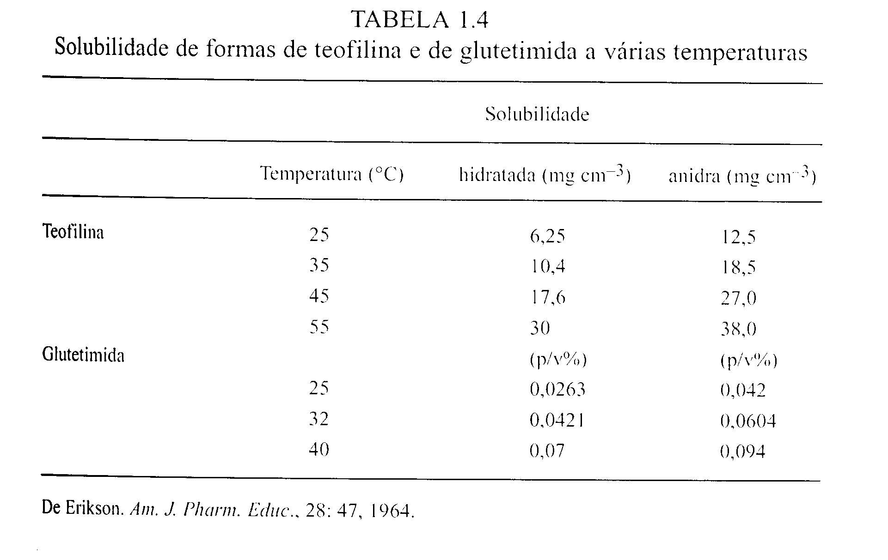

Slide 46
FATORES FÍSICO-QUÍMICOS E FARMACOTÉCNICOS
DISSOLUÇÃO

Slide 47
Equação de Noyes- Whitney
dC/dt = D A ( Cs – C)
h
dC/dt = velocidade de dissolução do PA
D = coeficiente de difusão do PA em solução nos fluidos gastrointestinais
A = área da partícula
Cs= solubilidade de saturação do PA em solução na camada difusional
C= concentração de PA nos fluidos gastrointestinais
H = espessura da camada difusional

Slide 48
Estratégias para aumentar a solubilidade ou aumentar a área de superfície disponível para dissolução
I- Formulação e processos de produção
II – Modificações físicas
Modificar o tamanho de partícula: micronização, nanosuspensões
Considerar forma polimórfica e estado anidro/hidratado
Complexação (ciclodextrinas)
Solubilização (solubilização micelar)
Dispersão do fármaco em carreadores: dispersões sólidas, soluções sólidas
III- Modificações químicas
Pro-fármacos solúveis
Sais

Slide 49
FORMAÇÃO DE COMPLEXOS
o fármaco pode formar complexos ( mais ou menos solúveis) com substâncias presentes na forma farmacêutica ou com substâncias presentes nos fluidos do trato gastrointestinal
estreptomicina x mucina = baixa absorção
tetraciclina x cálcio da dieta = baixa absorção
tetraciclina x cálcio (fosfato dicálcico) = baixa absorção
anfetamina x CMC= baixa absorção
fenobarbital x PEG 4000 = baixa absorção
dicumarol é mais solúvel em leite devido à presença de caseína e possibilita níveis plasmáticos 5x maiores
griseofulvina tem absorção aumentada com ingestão de alimentos gordurosos

Slide 50
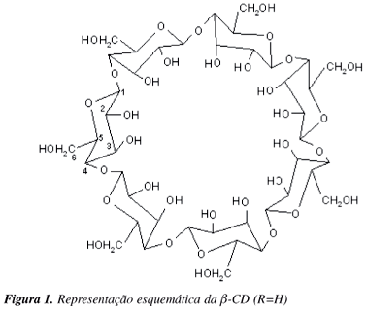
Complexos com ciclodextrinas
Ciclodextrinas são oligossacarídeos cíclicos formando anéis de 6, 7 ou 8 unidades.
O “anel” é cilíndrico com a superfície externa hidrofílica e a superfície interna não-polar.
Estas estruturas podem formar complexos de inclusão com moléculas apolares.
ciclodextrinas : complexação com miconazol aumentou em 55 x sua solubilidade e apresentou o dobro de biodisponibilidade
fármacos associados com ciclodextrinas: piroxicam, itraconazol, indometacina, pilocarpina, naproxeno, hidrocortizona, diazepan

Slide 51
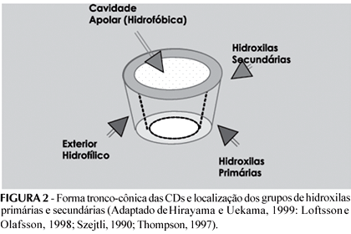
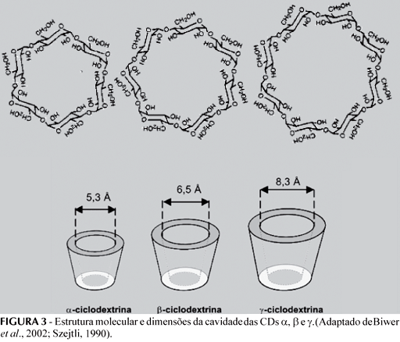
RAMA, A.C., 2005

Slide 52
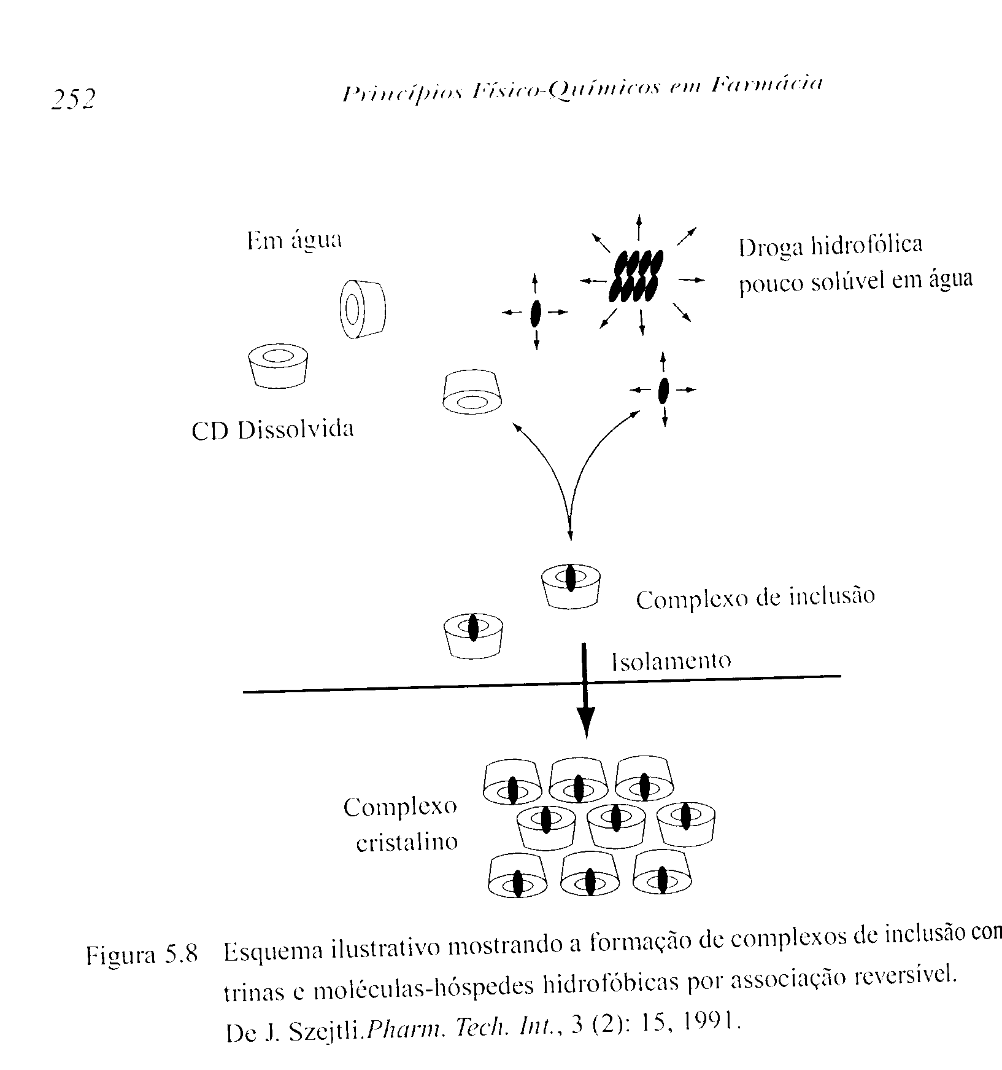
Inclusão de um fármaco em ciclodextrinas
FLORENCE, ATWWOD, 2003

Slide 53
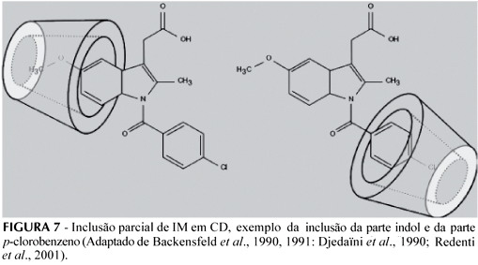
Inclusão de um fármaco em ciclodextrinas
RAMA, A.C., 2005

Slide 54
Solubilização micelar
Preparação de uma solução termodinamicamente estável de uma substância que é normalmente insolúvel ou muito pouco solúvel num dado solvente pela introdução de um componente anfifílico .
A partir de uma certa concentração ( CMC – concentração micelar crítica), as moléculas anfifílicas formam agregados ou micelas em solução.
As micelas formadas por substâncias anfifílicas acima de sua CMC podem incorporar e solubilizar moléculas de outras substâncias insolúveis ou pouco solúveis em determinado meio.

Slide 55
Dispersões sólidas
Formulações de dispersões sólidas para obtenção de um sistema no qual a cristalinidade da droga seja alterada a ponto de mudar sua solubilidade e velocidade de dissolução e recobrir intimamente a droga com material solúvel em água.
Uma solução sólida compreende soluto e solvente – um soluto sólido molecularmente disperso em um solvente sólido: os dois componentes cristalizam-se juntos em um sistema homogêneo unifásico.

Slide 56
Dispersões sólidas
Soluções sólidas
Soluções sólidas de uma droga pouco solúvel em água dissolvida em carreador com boa solubilidade aquosa. A droga está molecularmente dispersa no carreador.
Métodos de preparo de soluções sólidas:
“hot melt”: aquecer droga e carreador juntos ate fusão das substâncias
método do solvente: dissolver droga e carreador num solvente comum e evaporar o solvente
Ex: griseofulvina e PVP foram dissolvidos em clorofórmio e após evaporação do solvente obteve-se uma dispersão sólida, o que aumentou 11 vezes sua liberação comparado com droga micronizada.

Slide 57
Dispersões sólidas
Carreadores mais usados
polietilenoglicóis (PEG)
polivinilpirrolidoa ( PVP)
polivinilpirrolidona e álcool polivinílico (PVP/PVA) ou crospovidona
derivados de celulose (HPC, HPMC, CMEC, HPMCP)
poliacrilatos e polimetacrilatos
uréia
polióis: manitol, sorbitol

Slide 58
Uso de pró-farmacos
Uso de sais mais solúveis

Slide 59
Solubilidade em água de alguns fármacos e seus sais
Substância | mL de água necessários para dissolver 1g da substância
Atropina | 455
Sulfato de atropina | 0,5
Codeína | 120
Sulfato de codeína | 30
Fosfato de codeína | 2,5
Morfina | 5000
Sulfato de morfina | 16
Fenobarbital | 1000
Fenobarbital sódico | 1
Procaína | 200
Cloridrato de procaína | 1

Slide 60
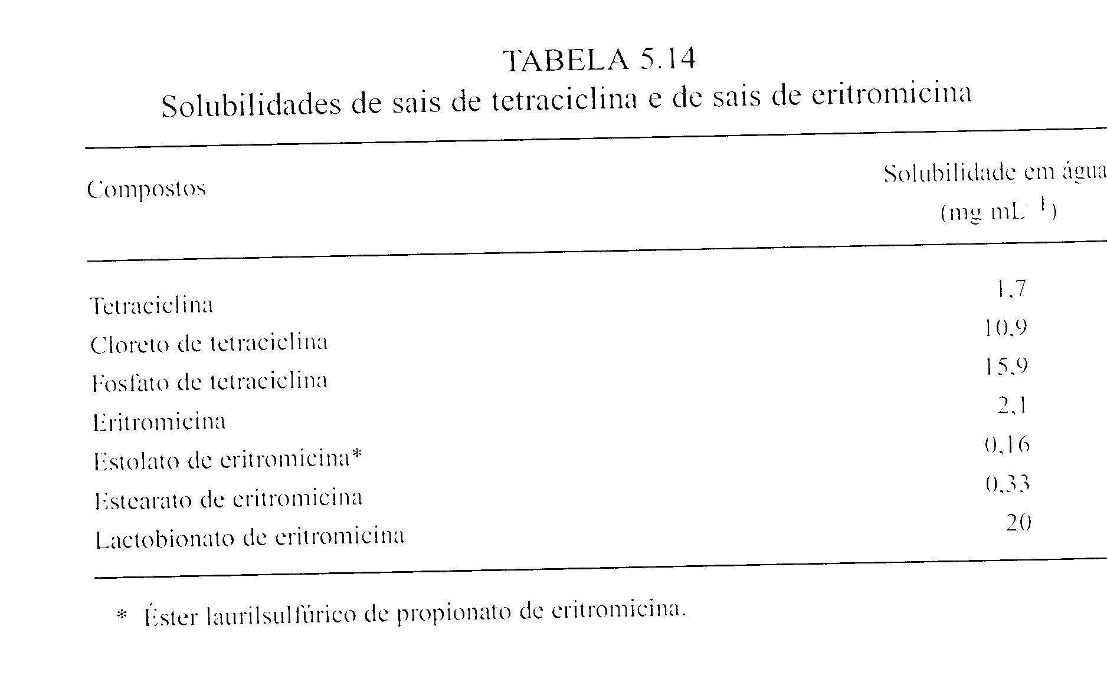
Solubilidade em água de alguns fármacos e seus sais

Slide 61
Referências Bibliográficas
Ansel HC, Popovich NG, Allen Jr, LV. Formas farmacêuticas de sistemas de liberação de fármacos. 6 ed., Willians & Wilkins, Baltimore, EUA. Tradução editorial Premier, 2000.
Aulton, M.E. Delineamento de formas farmacêuticas.2ª edição.Artmed Editora, 2005.
Florence, A.T.; Attwood, D. Princípios Físico-Químicos em Farmácia. Tradutores Zuleika Rothschild et al. Editora da Universidade de São Paulo, 2003.
Fraceto, L.F. Caracterização do complexo de inclusão ropivacaína-βciclodextrina. Químina Nova, v.3, n.5, p.1203-1207, 2007.
Hörter, D.; Dressman, J.B. Influence of physicochemical properties on dissolution of drugs in the gastrointestinal tract. Advanced Drug Delivery Reviews, v.46, p.75-87, 2001.
Rama, A.C et al. Aspectos biofarmacêuticos da formulação de medicamentos para neonatos. Fundamentação da complexação de indometacina com hidroxipropil-βciclodextrina para tratamento oral do fechamento do canal arterial.Revista Brasileira de Ciências Farmacêuticas, v.41,n.3, p.281-299, 2005.

